Slide 1
Gitによる実践的チーム開発
株式会社データミックス

Slide 2

Gitとは？
いつ、誰が、何を変更したかを記録する無料バージョン管理ツール
バージョン管理システム： Version Control System VCS と略される事が多い
Gitの他に無料のVCS としてSubversion や cvs が有名
こんな、履歴管理していませんか？
FY20決算_aa.xlsx
FY20決算_bb.xlsx
FY20決算_bb.xlsx コピー
: ＊＊議事録_201015.txt
＊＊議事録_201015_back.txt
どれが最新？
変更を上書きされた・・・

Slide 3
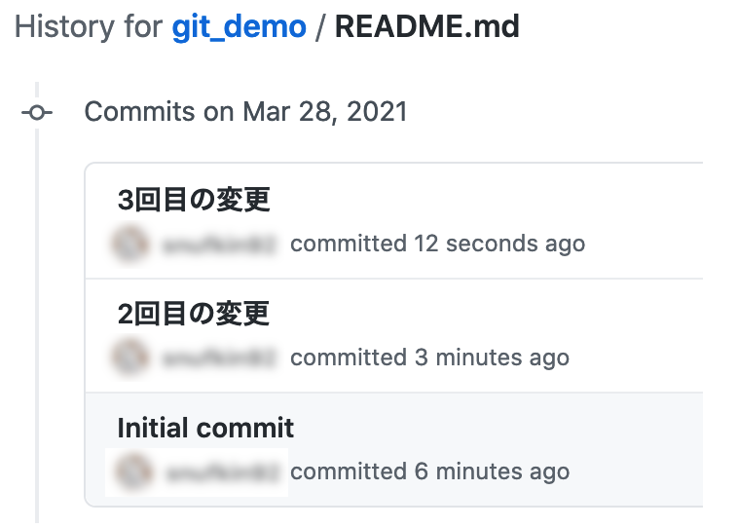
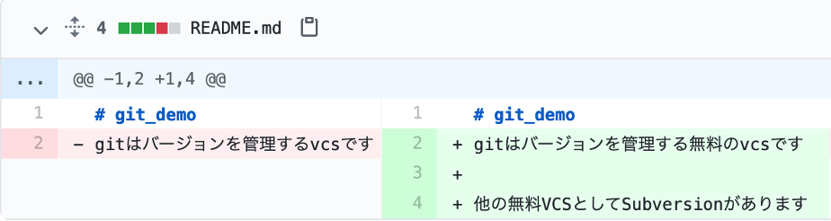
Gitはバージョンを管理
変更履歴を管理
変更箇所を記録
「-」 は削除、「＋」は追加を表しています
IDEとgitを組み合わせる事で視覚的にgitを操作できます
「オブジェクト指向としてのPython ＋ IDE」で扱います

Slide 4





GitHubとは？
複数でのソフトウェア開発を目的としたGitのホスティングサービス
類似サービスとしてBitbuket、GitLab等があります
Web上でGitを提供

Slide 5
Gitの初期設定
ユーザ名とコミットメールアドレスの設定
$ git config --global user.name "John Doe"
$ git config --global user.email johndoe@example.com
※ユーザ名とメールアドレスは各自の値に置き換えてください
$ git config –list を実行し
：
user.name= John Doe
user.email= johndoe@example.com
：
となっていれば設定完了です
インストール直下にある隠しファイル .gitconfig を直接確認してもOK

Slide 6
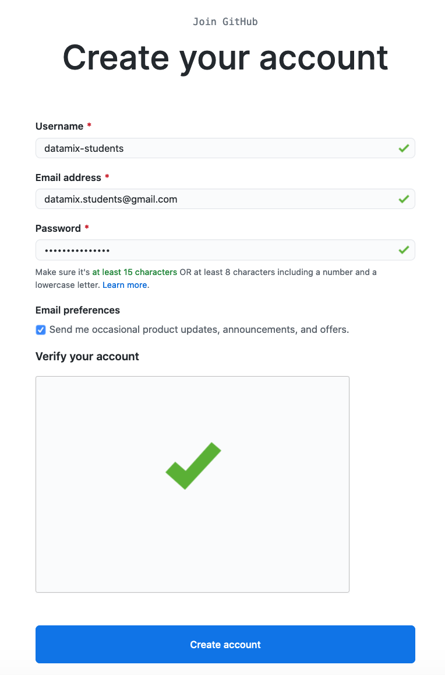
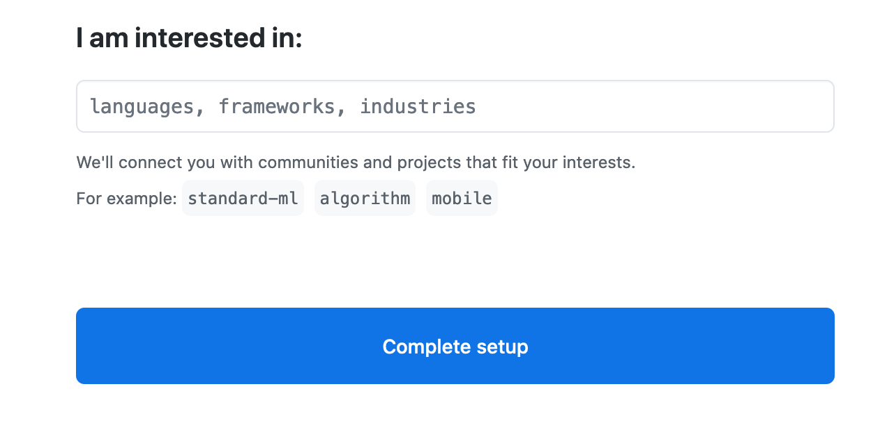
GitHubの準備 ①
https://github.com/join から必要事項を入力し登録
手順１
手順２
このボタンだけ押下

Slide 7
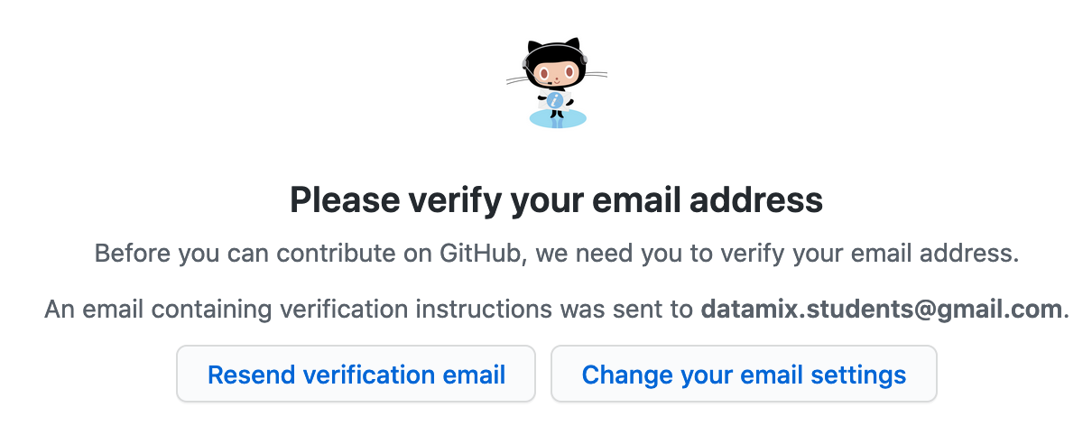
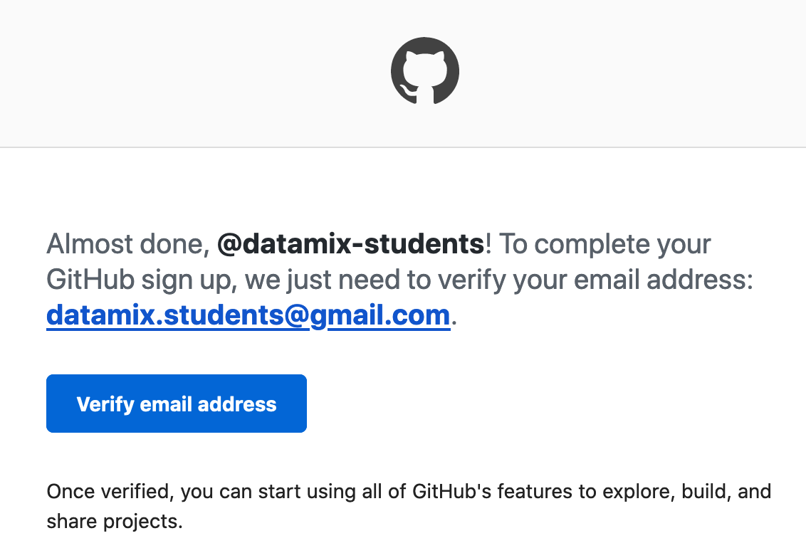
GitHubの準備 ②
手順３
手順４
メールで最終確認
アカウントをアクティベート

Slide 8

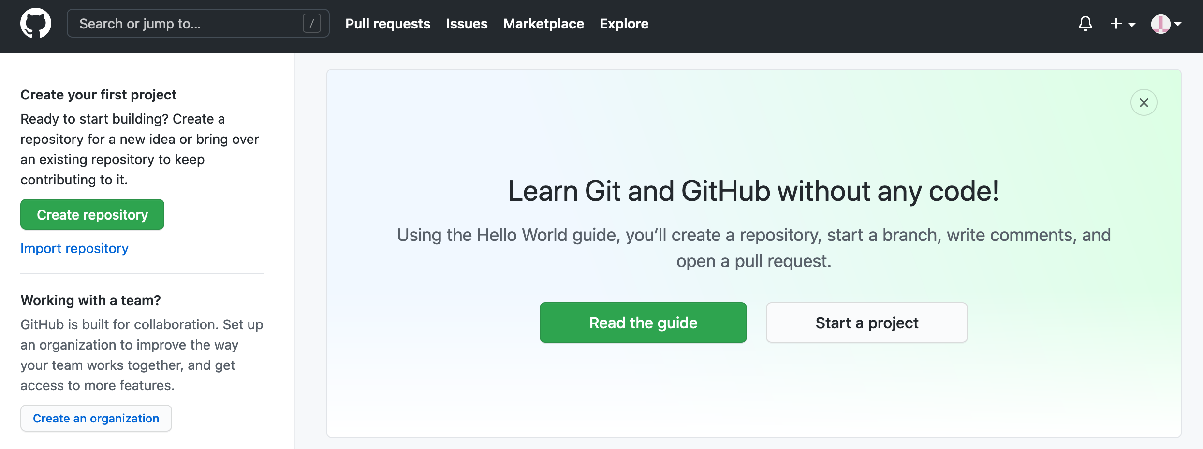
GitHubの準備 ③
手順５
手順６
完了
スキップ

Slide 9
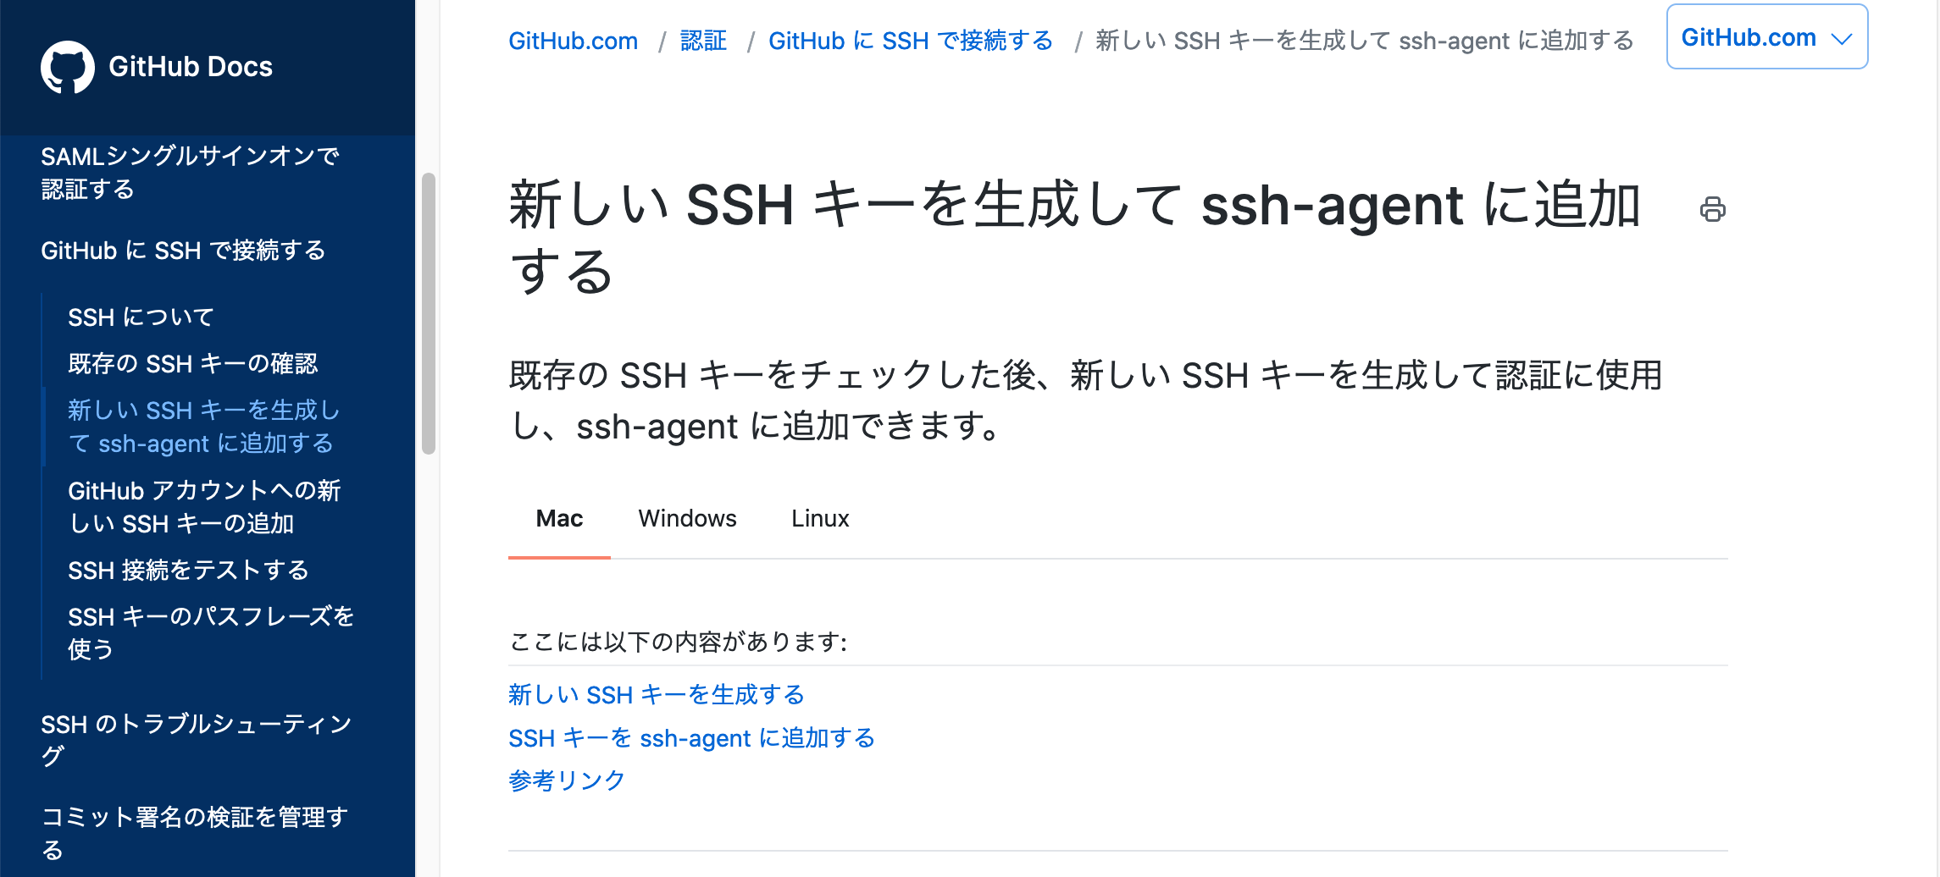
GitHubの準備 ④
GitHubとのやり取りで、毎回パスワードを求められないようにします。
※リンク先の手順に従って下さい
手順7
キーのみ作成すればOK
新しいSSHキーを生成する

Slide 10
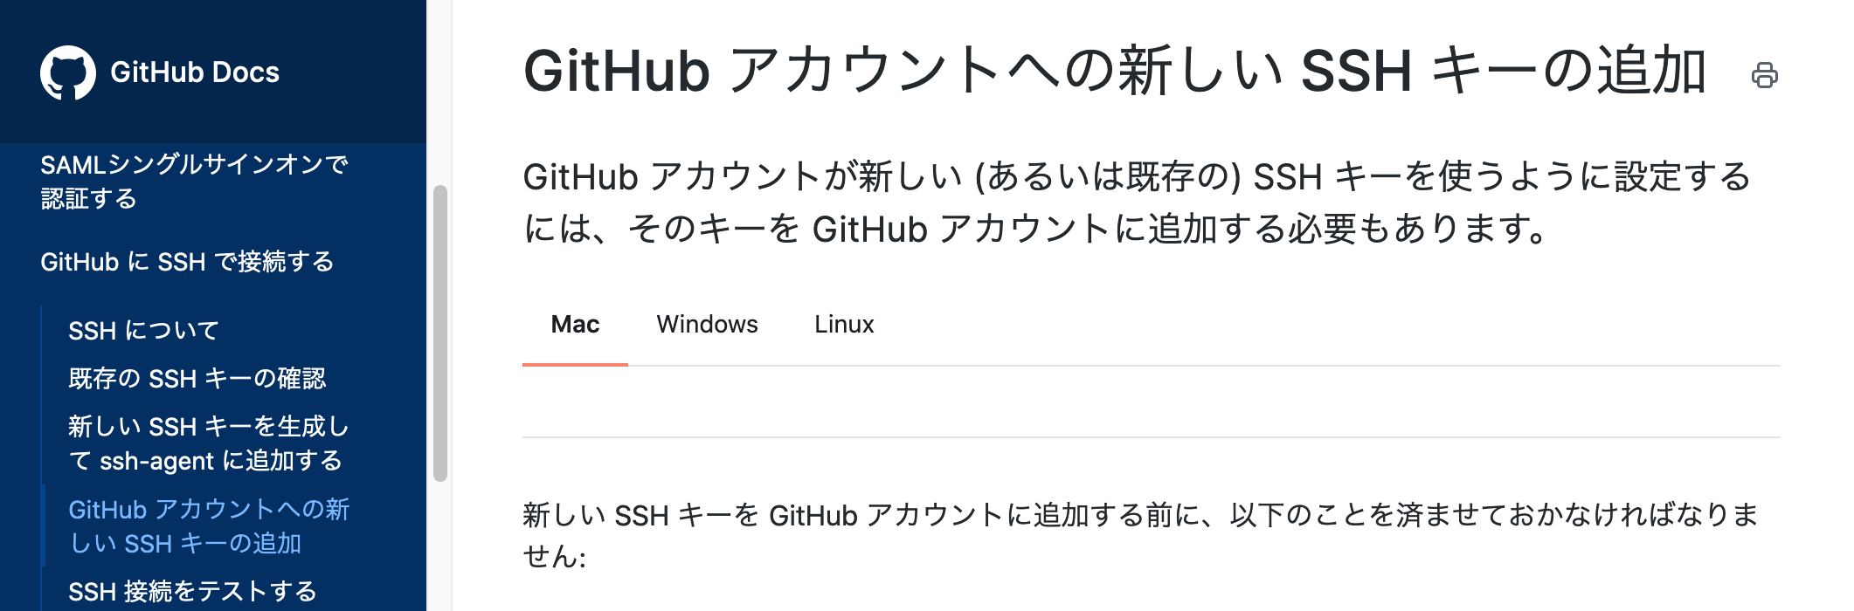
GitHubの準備 ⑤
手順8
GitHub アカウントへの新しい SSH キーの追加

Slide 11
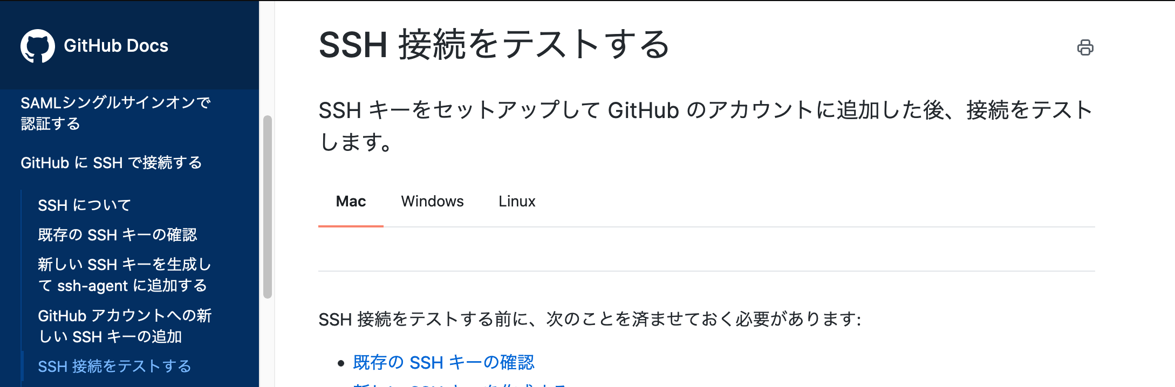
GitHubの準備 ⑥
手順9
SSH 接続をテストする

Slide 12
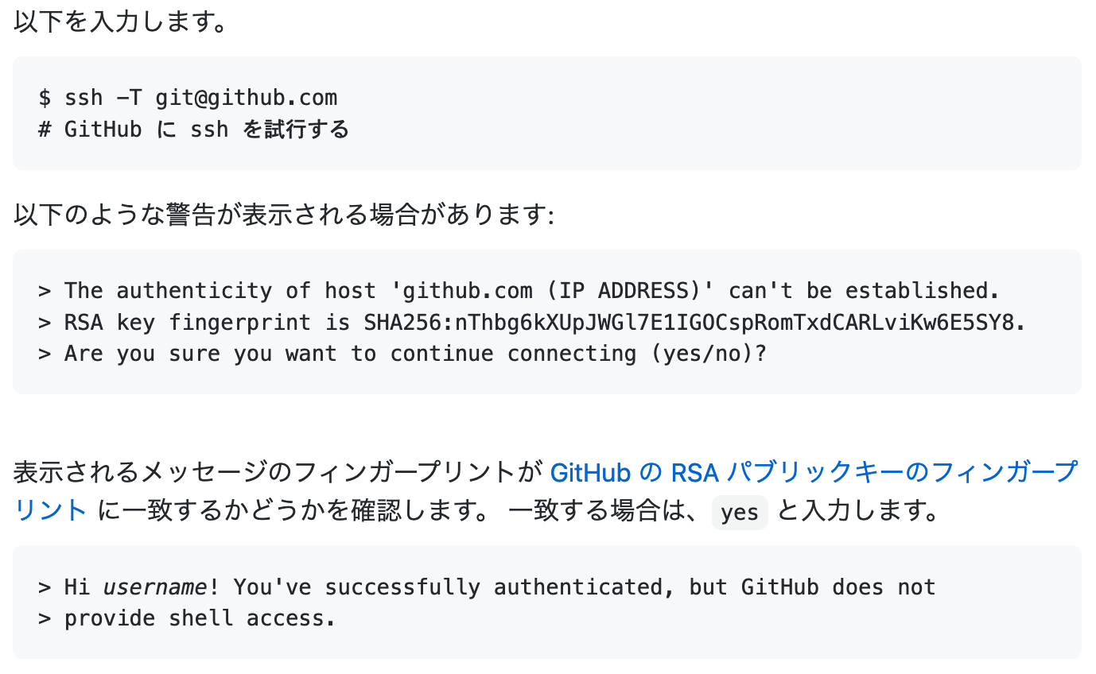
GitHubの準備 ⑦
手順10
入力＆実行
警告時はYesを入力
各自のアカウント名で表示されれば接続成功
SSH 接続をテストする

Slide 13
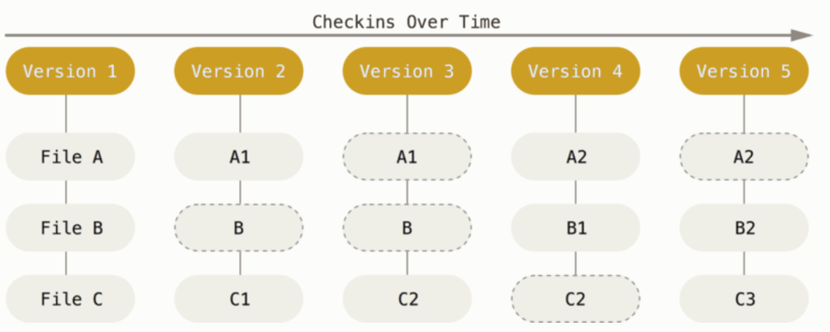
スナップショットで、差分ではない
Gitは差分ではなく、スナップショットとして保存
Git以前は差分管理（ブランチやマージの際、差分計算コストが高い）
変更もないFile Bを含め、全てのファイルの状態をスナップショットとして保存
変更あり
変更なし
変更あり
Gitはスナップショット

Slide 14


用語について
用語 | 意味
ワーキングツリー | ローカルリポジトリと紐づいた個人の作業場所（ディレクトリ）
ステージ | 履歴管理の対象をローカルリポジトリと紐づける準備の場所
ローカルリポジトリ | スナップショットの保管場所。保管される事でバージョンが管理される。
リモートリポジトリ | 複数人と共有する為にホスティングされた保管場所
git add
git commit
git push
ローカル
リポジトリ
リモート
リポジトリ
ワーキング
ツリー
ステージ
履歴管理したいものをインデックス（目次）登録
git fetch
スナップショットを保存

Slide 15
作業の流れ
ワーキングツリーの変更をローカルリポジトリに反映
ローカルリポジトリの変更をリモートリポジトリへ反映
（逆向きの変更反映もあり）
ローカル
リポジトリ
ワーキング
ツリー
ステージ
ユーザA
：
リモート
リポジトリ
ローカル
リポジトリ
ワーキング
ツリー
ステージ
ユーザZ

Slide 16


ローカル作業におけるデータの保存のされ方
ツリー１
コミット１
圧縮A
ローカル
リポジトリ
圧縮A：aaa.html
ツリー１
作成者
日付
コミットメッセージ
②
①
②
git commit
commitでツリー１という
スナップショットを作成
ステージ
インデックス
①
git add
圧縮A：aaa.html
ワーキング
ツリー
add で圧縮Aとaaa.htmlを紐づける（インデックスを登録）
ファイルを
作成
aaa.html

Slide 17
ファイルを追加する場合
圧縮A
ツリー2
コミット2
ローカル
リポジトリ
圧縮B
ツリー2
親コミット１
作成者
日付
コミットメッセージ
圧縮A：aaa.html
圧縮B：Bbb.html
②
①
②
git commit
親コミット１より直近の
コミット（変更）が辿れる
ステージ
①
git add
圧縮A：aaa.html
圧縮B：aaa.html
ワーキング
ツリー
ファイルを
作成
aaa.html
bbb.html

Slide 18
ファイルを変更する場合
圧縮A
ツリー3
コミット3
ローカル
リポジトリ
圧縮C
ツリー3
親コミット2
作成者
日付
コミットメッセージ
圧縮A：aaa.html
圧縮C：bbb.html
②
①
②
git commit
ステージ
①
git add
圧縮A：aaa.html
圧縮C：aaa.html
ワーキング
ツリー
ファイルの
中身を変更
戻せるように新たな圧縮ファイルCが作成される
aaa.html
bbb.html

Slide 19
ここまでのまとめ
Gitは無料のバージョン管理ツール
GitHubはWebによるGitのホスティングサービス
個人のPC内の作業履歴はローカルリポジトリに保存
リモートリポジトリは、ローカルリポジトリを共有する保管場所
Gitはスナップショットを保存
コミットは、親コミットへの参照を持つ事で変更履歴を辿ることが出来る

